Slide 1
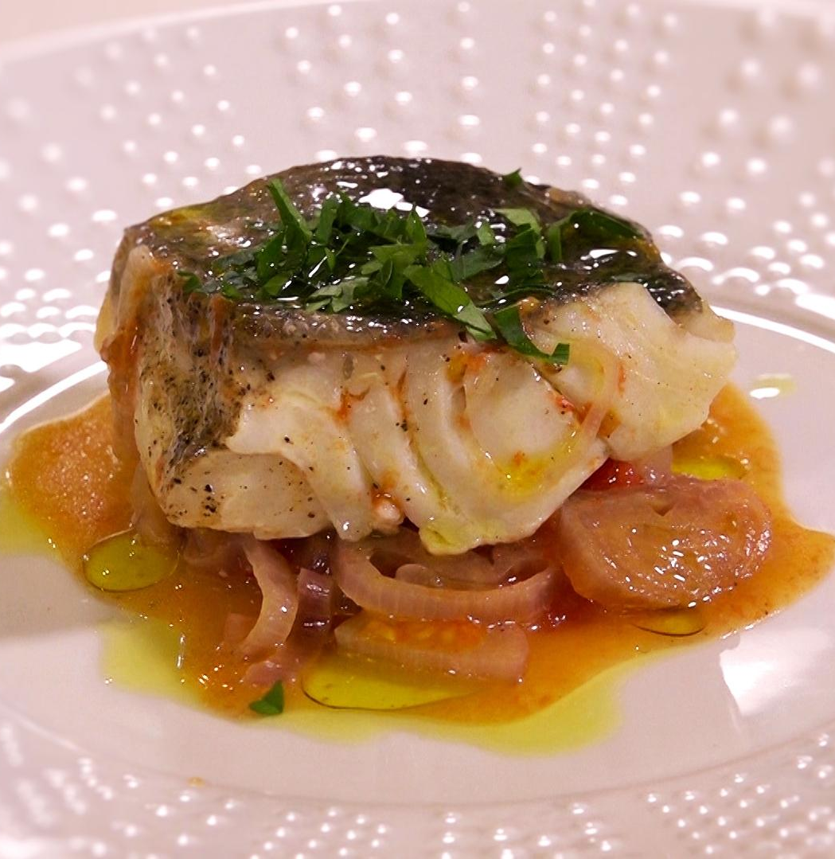

LIEU NOIR
MER DU NORD
Saler 2 pavés de lieu noir avec de la fleur de sel, les déposer dans un plat beurré sur quelques tomates cerises et échalotes émincées. Faire cuire au micro-ondes 3 min à puissance max.
10,90 €
LE KILO
LE KILO

